Slide 1
Célula Fotovoltaica
Introdução a Gestão Ambiental

Slide 2
Daniela Araujo Onorio
Hans Albert Motta
Kátia Ribeiro Souza
Laís Bezerra Deodato

Slide 3
O que é célula fotovoltaica?
A célula fotovoltaica é um componente dos painéis solares que transformam energia solar em energia elétrica .

Slide 4
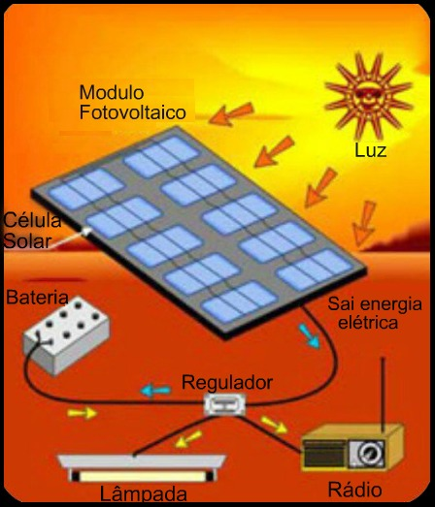
Como funciona a transformação?

Slide 5
Aspectos Positivos
Energia limpa;
Utiliza fonte renovável;
Baixa manutenção;
Poluição zero;
Sem degradação ambiental;
Resíduos inexistentes;

Slide 6
Aspectos Negativos
Custo elevado;
Ambiente específico (seco, ensolarado e isolado);
Baixo proveito em relação ao espaço que a usina ocupa.

Slide 7
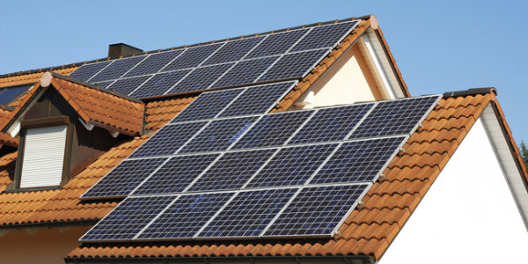
Modelo Residencial

Slide 8
Usina Solar: Austrália
Austrália possui um projeto no qual terá usina de energia solar com torre de 1 km de altura e 130 m de diâmetro, sendo assim a maior usina de energia solar do mundo. Esta geraria energia capaz de suprir até 1 milhão de pessoas. Será instalada no deserto da Austrália, em Mildura, onde há mais espaço para operar.
O calor gerado pelo painel formará uma corrente de ar de até 50 km por hora na enorme chaminé, o bastante para movimentar 32 turbinas, gerar 200 megawatts de energia.

Slide 9
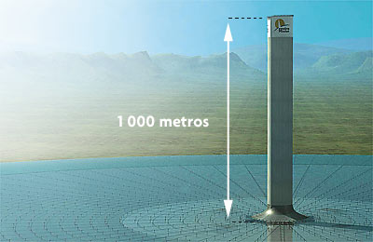

Slide 10
Usina Solar: Ceará
A primeira usina solar do país se localiza no Ceará, em Tauá. Hoje a usina gera 1 megawatt, suficiente para abastecer 1500 casas. O proprietário, Eike Batista, pretende aumentar a potencia e a produção de energia, ampliando a quantidade de placas fotovoltaicas. Com a ampliação a produção seria de 2 megawatts. E segundo o planejado, a meta final é de 50 megawatts.

Slide 11
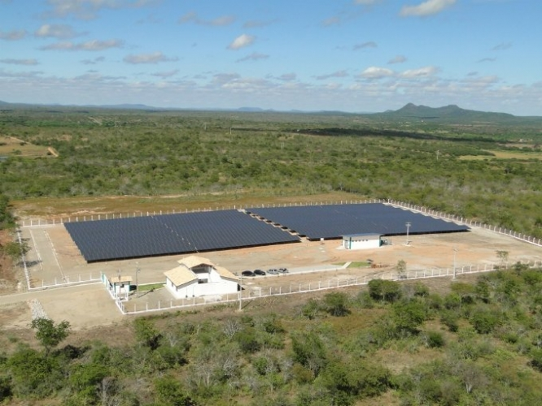

Slide 12
Energia solar X Energia Fotovoltaica
Energia solar transforma o calor emitido pelo sol e transforma em energia elétrica;
Energia fotovoltaica capta os raios solares e transforma em energia elétrica.

Slide 13
Energia Solar
A energia solar é aquela proveniente dos raios solares. É uma forma de obter energia de maneira ecológica, captando a luz solar e transformando em energia elétrica, sem causar danos ao meio ambiente.

Slide 14
Vantagens: Energia Solar
Economia na conta de energia;
Fonte de energia renovável e limpa;
Não produz resíduos poluentes.

Slide 15
Desvantagens: Energia Solar
Situações climáticas;
Baixo aproveitamento de energia (25%);
Fonte de auxílio para fontes primárias;
Localização (altas e médias latitudes);

Slide 16
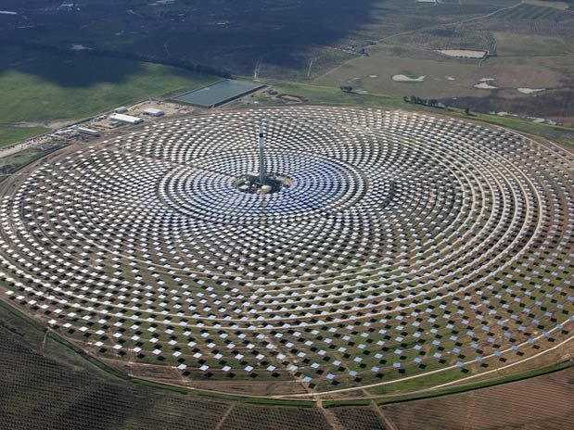
USINA SOLAR: ESPANHA
A maior do mundo até hoje, localizada em Sevilla.

Slide 17
Entrevista: usina de Tauá na USP

Slide 18
Curiosidade:
Durabilidade do painel fotovoltaico tem garantia de 20/25 anos.
As principais usinas solares do mundo:

Slide 19
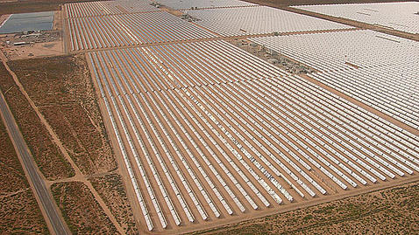
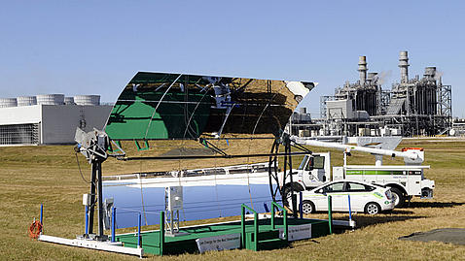
1
Califórnia, Estados Unidos
2
Flórida, Estados Unidos

Slide 20
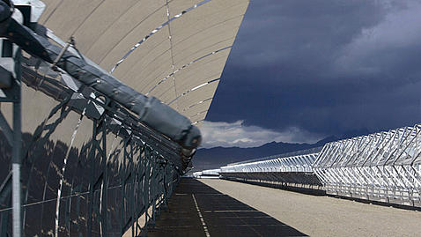
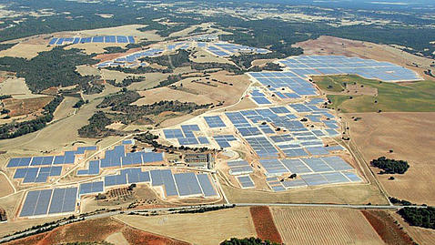
3
Nevada, Estados Unidos
4
La Mancha, Espanha

Slide 21
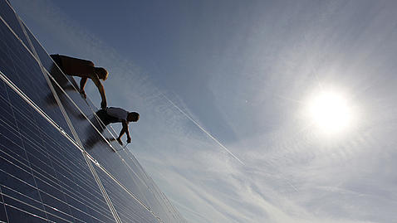
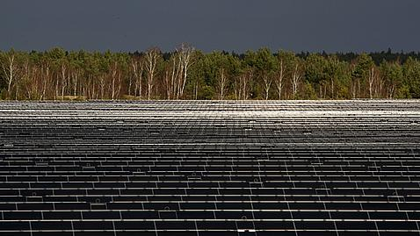
5
Strasskirchen, Alemanha
6
Brandenburgo, Alemanha

Slide 22
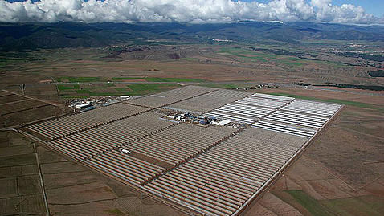
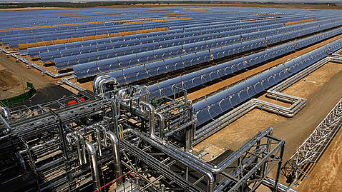
7
Andaluzia, Espanha
8
Extremadura, Espanha

Slide 23
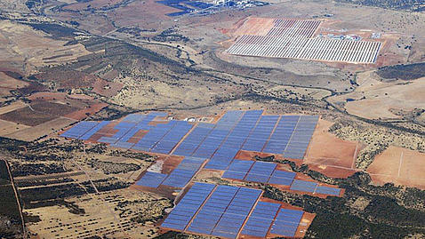
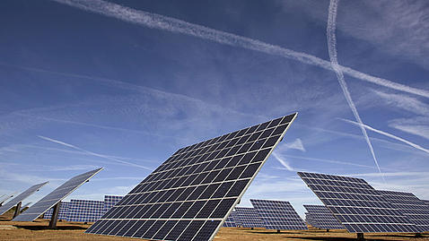
9
Castilha, Espanha
10
Amareleja, Portugal

Slide 24
http://www.slideshare.net/Voltaicas/energia-solar-fotovoltaica
http://www.brasilescola.com/geografia/energia-solar.htm
http://www.cienciaviva.pt/docs/celulafotovoltaica.pdf
http://www.slideshare.net/splrocha/energia-fotovoltaica-8364990

